Slide 1
掌控谈话
-如何利用策略性的同理心来建立信任

Slide 2
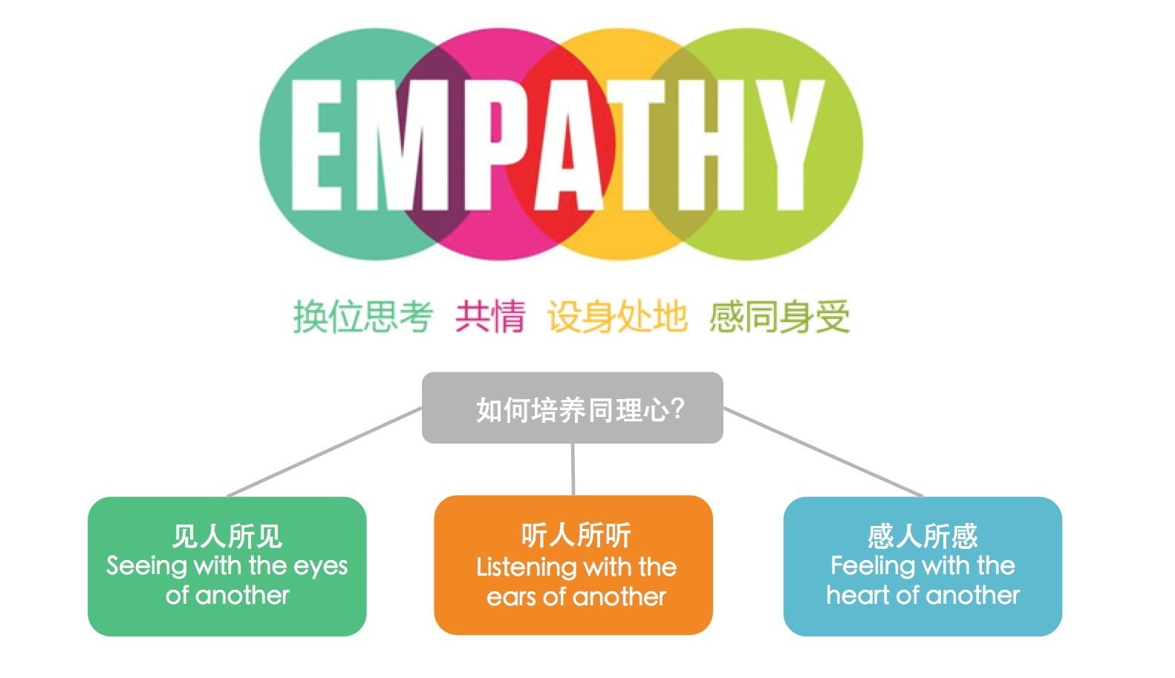

同理心
同理心: 对另一个人类个体加以关注,洞察对方的想法,询问对方的感受,并且许诺理解对方的世界.

Slide 3

当同理心遇到情绪
情绪是让沟通偏离正轨的主要因素之一,当一个人对另外一个人失望时,理性的思考也烟消云散了.
请显示你对对方的尊重,哪怕是对敌人也一样.努力去理解他们,在心理学的范畴上,对他们的期待和想法做到感同深受.
如果你只有同理心,你可能会吃亏,可能会丢失目标,可能会在旁观者眼里显得没有魅力.

Slide 4
策略性的同理心
策略性的同理心: 理解他人感受和想法的同时,能听到这些感受背后的声音,并在接下来的交流中对他人产生影响.
比如,对方情绪是恐惧,直接替他把这个恐惧说出来,比如:
看起来你有点害怕….
(请不要用: 我觉得你有点害怕)
标注

Slide 5
标注举例
3个逃犯藏匿在公寓里,跟警方僵持了6个小时,就是不出来.
“似乎你们不想出来,你们担心一旦打开房门,我们就会冲进来开枪,似乎你们并不想回到监狱里去”.
Notes: 标注抛给对方之后,请安静的听对方怎么说,不要急于扩展我们说过的话.因为标注一个强大的作用在于引诱对方透露信息.

Slide 6
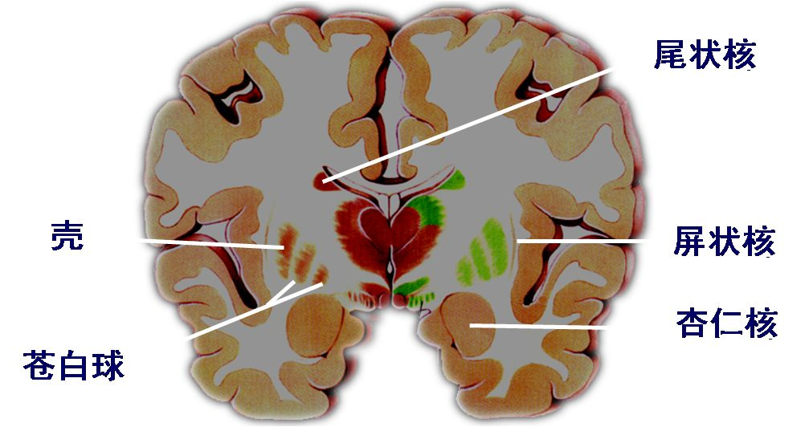
杏仁体
杏仁体,情绪功能强大,智力很一般. 我们让它去思考一件严肃的事情,它就会把大脑控制权交给大脑皮层.

Slide 7
同情心与同理心
同情心 | 同理心
A lot of judgement. (会存在评论) | No judgement.(不评论)
I know your feel. (议论) | I feel your feel.(感同身受)
Give unasked advice. (发表己见) | Just listen. (倾听)
Understand from your own perspective.(自己的感受) | Put yourself into their shoes.(对方的感受)
“Poor you” (情感) | “I can understand how it feels. It must be really hard” (不挥洒同情心)
Overlook subtle signs and only take surface meaning. (忽略细微的标记,只取表面的意义) | Be sensitive to all kinds of non-verbal cues. (对各种非语言提示敏感)
Suppress your own and other people’s feeling. (压抑和他人的情感) | Acknowledge both your own and other people’s emotion. (把自己放进别人的境地，为的是合作和承认，而不是分离和压抑。)

Slide 8
同理心的魅力在于,它并不要求你同意对方的观点(你可能会觉得对方的观点是疯狂的), 当通过对对方处境的认可,你能立即告诉对方你正在倾听.当他们知道你在仔细倾听后,他们就可能会透露一些能被你利用的信息.

Slide 9
Thank you!

